Slide 1
音樂人身
隊名: 花崗Orchestra
參賽學生: 陳怡臻、黃于玥、魏岑晏、徐有璿

Slide 2
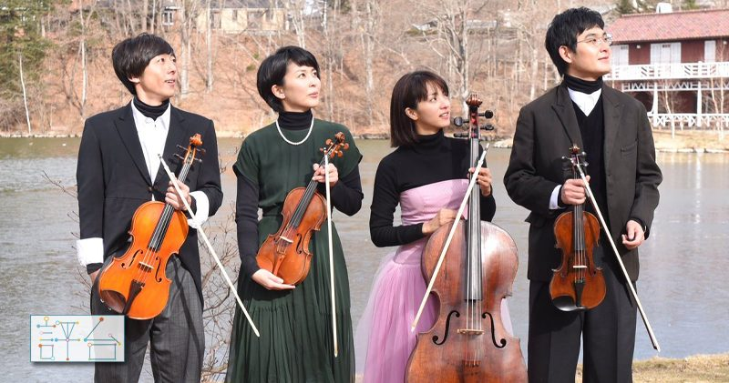
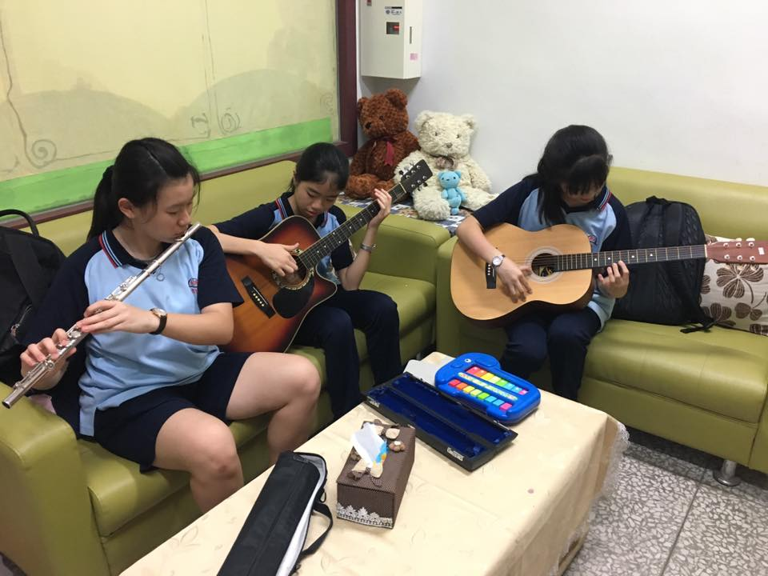
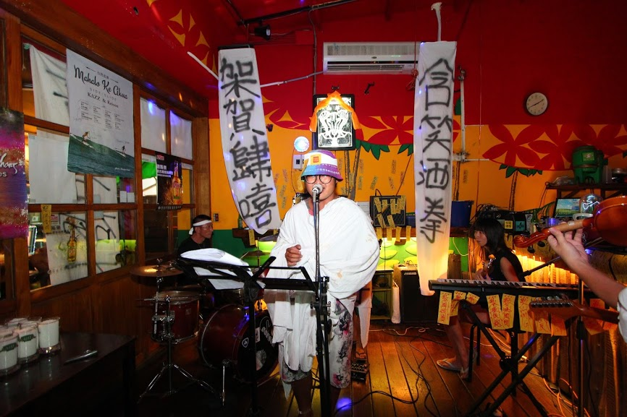
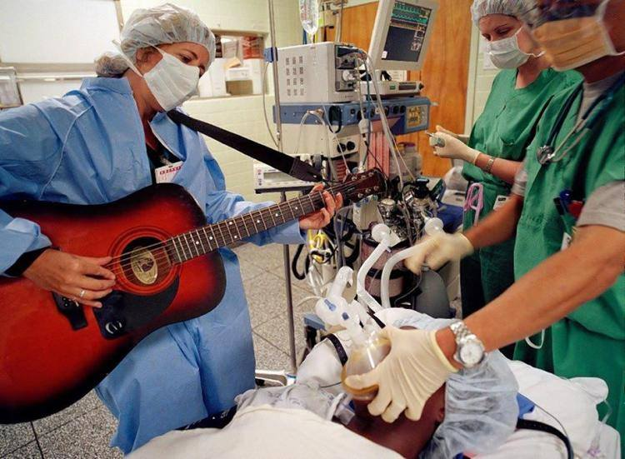
研究動機
Notes:
音樂和我們生活息息相關，除了古典樂常見的提琴四重奏(報告者指左上角)、重症病患安寧治療的音樂治療(報告者指左下角)、
針對往生者送葬的音樂(報告者指右下角)、以及我們在平日進行自娛娛人的樂器彈奏(報告者指右上角)，可見得音樂就在我們
的生活週遭。

Slide 3
研究架構圖
音樂
音樂治療
如何成為一位稱職的音樂治療師
古典樂與現代樂

Slide 4
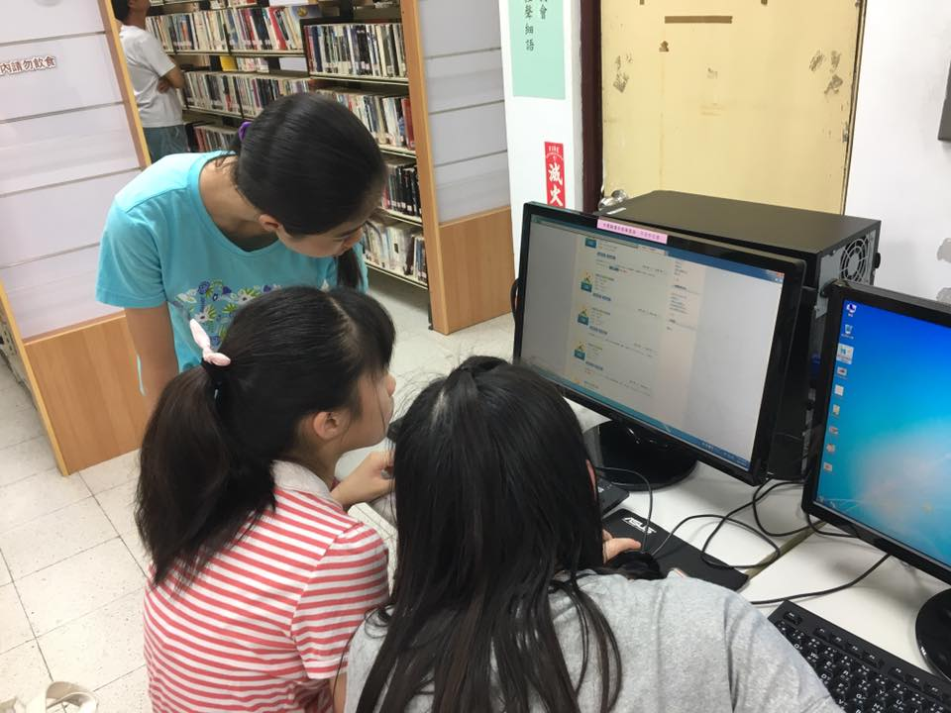
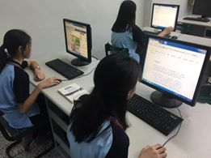
研究方法
一.創立臉書社團，在社團上討論、分享資訊。
二.到圖書館查詢相關書籍和資料。
三.到學校電腦教室上網查詢資料。

Slide 5
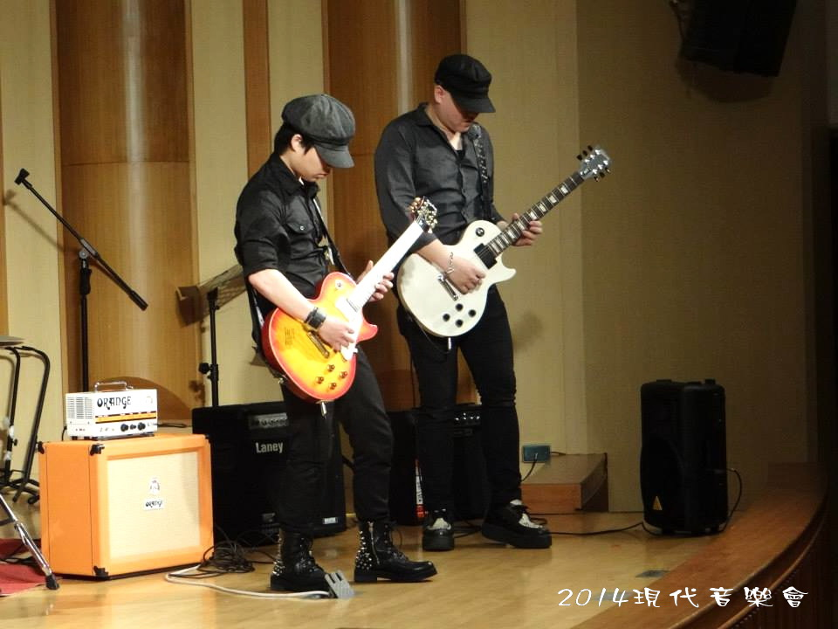
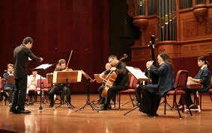
古典音樂與流行音樂
資料來源: 網路查詢
Notes:
古典和流行音樂有著非常大的不同，在時間上就會對音樂有很大的辨認，像是在以前對古典音樂無論從作曲技巧、節奏難度以及許多優雅又有趣的風格特點，但現代音樂會有簡易的節奏，使人朗朗上口，但是會用電腦來創作，放進更多不同的音樂類型和風格。

Slide 6
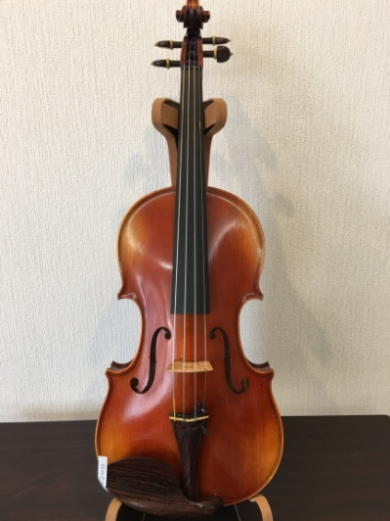
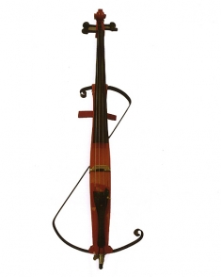
樂器和風格的不同
古大提琴(7條弦)
現今大提琴(4條弦)
電子大提琴(插電)
資料來源: 網路查詢
Notes:
人會演變，那樂器也會隨著世代而改變，從原本簡單的樂器，到現在出現電子類型的樂器，造型也變得更加特別，聲音也有很大的改變，古典音樂是以樂團或是個人的方式來表現，現代音樂則是加進了許多重金屬音樂，而人也對音樂的想法有不同的感覺。

Slide 7
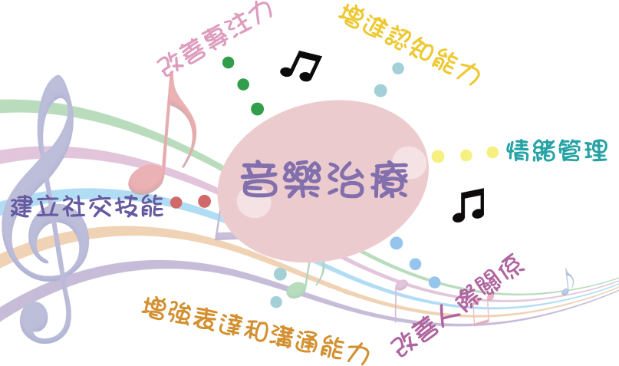
音樂治療
資料來源: 網路查詢
利用樂音、節奏
對於「有需要」的患者
進行治療
Notes:
音樂治療（Music therapy）是利用樂音、節奏對生理疾病或心理疾病的患者進行治療的一種方法。 主要是針對在身、心方面「有需要」進行治療的個案，針對其「需要治療」的部分，根據美國音樂治療協會(American Music Therapy Association) 說明，音樂治療是必須由完成合格訓練並領有證照的音樂治療師，藉著音樂多元豐富的面貌作為工具，根據臨床和實證過的音樂療程為個案設定客製化的目標，與治療對象在治療關係中互動，進行「有計畫」、「有目的」的療程。

Slide 8
接受音樂治療比例
Notes:
在臺灣，音樂治療並不盛行，且臺灣現在並沒有音樂治療這個科系，但近年來，音樂治療的比例越來越高，尤其是在國外，而音樂治療適用於精神病患、失智老人，以及癌症病人。而在臺灣，接受音樂治療的早療兒童為接受音樂治療的病患中比例最高。

Slide 10
如何成為音樂治療師
音樂治療師
熟悉關於音樂方面的所有東西
醫學方面
須接受精神醫學等方面的課程
須為專業音樂家
音樂方面
資料來源: 網路查詢
Notes:
音樂治療師必須具備音樂方面以及醫學方面的知識。
在音樂方面:必須了解音樂理論、音樂之發展、各種樂器之彈奏、指揮與即興創作 。
而在醫學臨床部分: 須接受心理學、精神醫學與基礎病理學等各方面的課程。

Slide 11
台灣的音樂治療
在臺灣，約有8%的學童患注意力不足過動症，1萬3千多人患有自閉症，6萬多人患有失語症，150萬人罹患有憂鬱症，24萬人有失智症，其實臺灣唯一在應用音樂系中增設「音樂治療組」的臺南藝術大學，已於2008年停止招生。再加上臺灣民眾對音樂治療的接觸與認知陌生，故願意從英、美、澳海歸從業的音樂治療師，比例上並不高。

Slide 12
音樂治療實例分享
一位旅居澳洲的台灣籍音樂治療師在她的書中(站在琴鍵上看日出)提到她的治療個案—自閉症的孩子愛咪—是一位5歲的孩子，認字功能佳，但是不願與人互動：
她一開始無法和孩子有所接觸，孩子甚至於因為她打亂了愛咪原本的作息而生氣，甚至於會動手攻擊她，要她回家，但是作者都會把要和孩子互動的音樂唱完或彈完；久而久之，愛咪漸漸習慣作者的互動模式，而願意卸下心防，與作者一同唱歌，或隨著音樂跳舞，慢慢的也能習慣走出家門上學。

Slide 13
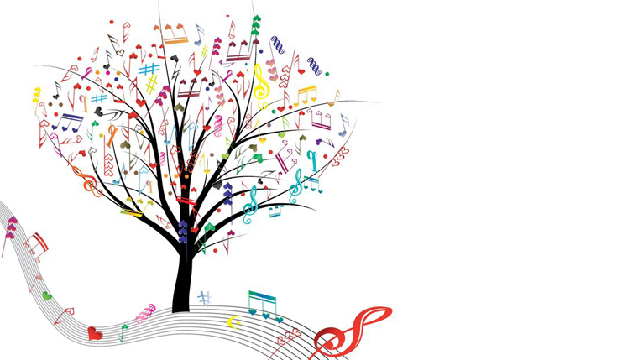
音樂治療對人的幫助如下
1.促進完善的身心靈
2.壓力管理
3.減緩疼痛
4.能夠表達內心感受
5.增強記憶力
6.增進溝通的能力
7.促進肢體復健
Notes:
音樂治療不像職能治療、物理治療或語言治療般具有專一的特定效能， 卻概括三者療效，還能顧及患者心理層面的健全發展。 音樂治療運用層面廣泛，除了可以治療精神疾病也能協助戒毒、 幫助安寧病房的病人、生理殘障者，也可以協助兒童復建工作。

Slide 14
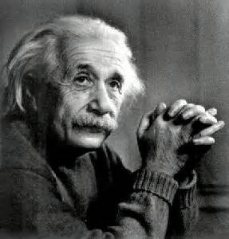
結論
透過多年學習音樂，以及彙整我們找到的資料後，我們發現到音樂對我們有什麼好處:
一.能幫助學習
二.讓你能更好的管理焦慮情緒
三.提高智商

